Slide 1
计算机网络技术
王宇新
大连理工大学

Slide 2
第六章 网络层与IP协议
第二节 IPv4地址的概念与分类

Slide 3
一、IPv4地址的基本概念
连接到每个局域网的计算机都有一个MAC地址，即物理地址；物理地址是数据链路层地址，用来标识接入局域网的一台主机；
IP地址是网络层的地址，主要用于路由器寻址，通过软件设置，因此也称为逻辑地址。
Notes:
大型的互连网络中需要一个全局的地址系统，能够给每一台主机或路由器的网络连接分配一个全局惟一的地址；
例如，Ethernet的MAC地址的长度为48位，在网卡出厂时就被固化在网卡的EPROM中；

Slide 4
IP地址
TCP/IP协议的网络层使用的地址标识符叫做IP地址；是一个32位的二进制地址；
网络中的每一个主机或路由器至少有一个IP地址；
在Internet中不允许有两个设备具有同样的IP地址；
如果一台主机或路由器连接到两个或多个物理网络，那么它可以拥有两个或多个IP地址。

Slide 5
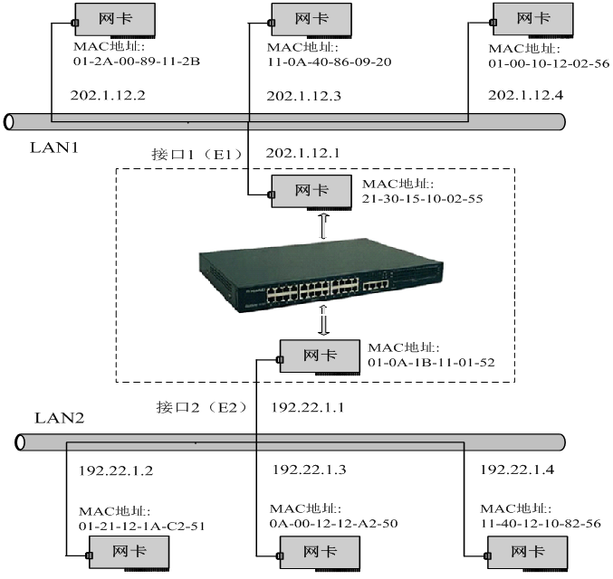
主机1
主机2
主机3
网络接口 与IP地址 的关系
路由器
主机4
主机5
主机6
Notes:
路由器连接到两个物理网络，它有两个网络接口卡，拥有两个IP地址

Slide 6
IP地址结构
IP地址采用分层结构；
IP地址是由网络号（net ID）与主机号（host ID）两部分组成的；
IP 地址 ::= { <网络号>, <主机号>}
::= 代表“定义为”

Slide 7
三种标准分类IP地址的结构
A 类
地址
0
net-id
8 位
host-id
24 位
1
B 类
地址
0
net-id
16 bit
host-id
16 位
C 类
地址
1
1
0
net-id
24 位
host-id
8 位
Notes:
代表了不同的网络数量和主机数量。

Slide 8
IP地址的点分十进制的表示方法
机器中存放的 IP 地址
是 32 位 二进制代码
10000000000010110000001100011111
10000000 00001011 00000011 00011111
每隔 8 位插入一个
空格，提高可读性
128 11 3 31
将每 8 位二进制数
转换为十进制数
采用点分十进制记法
则进一步提高可读性
128.11.3.31
Notes:
8
8
IPv4的IP地址标识方法，每一组数字都是十进制，组与组之间用".（点）"分隔，因此称为“点分十进制” .
以四段三位十进制数表示，并用“.”（圆点）分隔。但每段三位的十进制数实际上是0至255之间的整数
32bit按8bit一组，划分为4组。

Slide 9
IP地址的二进制表示
用点分十进制表示 用二进制表示
129.8.16.25 10000001 00001000 00010000 00011001
10.2.0.52 00001010 00000010 00000000 00110100
126.0.0.0 01111110 00000000 00000000 00000000
192.255.255.255 11000000 11111111 11111111 11111111
2⁷ | 2⁶ | 2⁵ | 2⁴ | 2³ | 2² | 2¹ | 2⁰
128 | 64 | 32 | 16 | 8 | 4 | 2 | 1

Slide 10
二、标准IP地址的分类

Slide 11
A类地址
网络号的第1位固定为0，可分配长度为7位，网络号有128 (2⁷=128) 个，net ID不同；
net ID=10的10.0.0.0～10.255.255.255用于专用地址；
主机号为全0和全1的两个地址保留。每个A类网络可以分配的主机号host ID有2²⁴-2 =16777214个；
A类地址覆盖范围为：1.0.0.0-127.255.255.255。
A 类
地址
0
net-id
8 位
host-id
24 位
Notes:
1千6百万。网络数少，主机数多。用于大型网络。

Slide 12
B类地址
B类地址的网络号前两位固定为10，可分配长度为14位，网络号有 2¹⁴=16384个；
主机号为全0和全1的两个地址保留； 因此每个B类网络可以有2¹⁶-2=65534个主机号；
B类地址覆盖范围为：128.0.0.0～191.255.255.255。
1
B 类
地址
0
net-id
16 bit
host-id
16 位

Slide 13
C类地址
C类地址的网络号前三位固定为110，可分配长度长度为21位，允许有2²¹=2097152个网络；
主机号为全0和全1的两个地址保留，一个C类IP地址允许分配的主机号为2⁸-2=254个；
C类地址覆盖范围为：192.0.0.0-223.255.255.255。
C 类
地址
1
1
0
net-id
24 位
host-id
8 位
Notes:
2百多万个网络。

Slide 14
D类IP地址
D类IP地址地址覆盖范围为：
224.0.0.0～239.255.255.255
D类IP地址用于其他特殊的用途，如多播地址。
D 类
地址
1 1 1 0
多播地址（28位）

Slide 15
E类IP地址
E类IP地址地址覆盖范围为：
240.0.0.0～247.255.255.255
E类地址用于某些实验和将来使用。
E 类
地址
1 1 1 10
保 留 为 今 后 使 用

Slide 16
特殊的IP地址
直接广播地址
在A类、B类与C类IP地址中，主机号是全1的地址（如B类地址191.1.255.255）为直接广播地址；
它是用来使路由器将一个分组以广播方式发送给特定网络 （191.1.0.0）的所有主机。
受限广播地址
如果网络号与主机号的32位全1的IP地址（255.255.255.255）为受限广播地址；
它是用来将一个分组以广播方式发送给本物理网络中的所有主机。

Slide 17
“这个网络上的特定主机”地址
在A类、B类与C类IP地址中，网络号为全0的地址 （如0.0.0.25）为这个网络上的特定主机地址；
路由器接到这样分组的目的地址时，不会向外转发该分组，而是直接交付给本网络中的目的主机。
回送地址（lookback address）
A类IP地址中127.0.0.0是回送地址；
回送地址用于网络软件测试和本地进程间通信。

Slide 18
特殊的IP地址
网络号 | 主机号 | 含 义 | 使 用 说 明
全0 | 全0 | 本主机 | 只能用于源地址， 不能用于目的地址
全0 | hostID | 本网络上的指定主机 | 可用于源地址和目的地址
全1 | 全1 | 有限广播地址， 即在本地网络上广播 | 不能用于源地址， 只能用于目的地址
netID | 全1 | 直接广播地址， 在指定网络上广播 | 不能用于源地址， 只能用于目的地址
netID | 全0 | 网络地址 | 用来表示一个网络
127 | 任意值 （非全0、1） | 回送地址，用作网络测试或本地进程间通信 | 可用于源地址和目的地址
Notes:
18

Slide 19
专用IP地址
在A、B、C三类IP地址中各保留一部分地址作为专用IP地址，用于使用TCP/IP协议但不接入互联网的内部网络，或者需要向互联网发送需要将专用地址转换成公用IP地址的内部网络。
保留的专用地址：
类 | 网络号 | 总数
A | 10. | 1
B | 172.16～172.31 | 16
C | 192.168.0～192.168.255 | 256
Notes:
私用

